Slide 1
Instituto Federal de São Paulo (IFSP)
Campus: São Paulo
Framework - JQuery
Professor: Vladimir Camelo, MSc.
São Paulo, 2019
vladimir.camelo@gmail.com
Notes:
vladimir.camelo@gmail.com

Slide 2
Definição (Framework)
Na web são apresentadas diversas definições para Framework, mas o ponto comum é a reusabilidade o que permite um desenvolvimento rápido e seguro de aplicações.
O objetivo de um framework é resolver problemas recorrentes com uma abordagem genérica, permitindo ao desenvolvedor focar seus esforços na resolução do problema em si, e não reescrevendo software.
vladimir.camelo@gmail.com

Slide 3
Definição (Framework)
Framework é uma biblioteca? pode-se dizer que é um conjunto de bibliotecas ou componentes que são usados para criar uma base onde sua aplicação será construída.
É importante estudar os aspectos básicos do javascript antes de tentar entender um framework da Linguagem.
É possível modificar um framework para que possa atender todas as necessidades do desenvolvedor.
vladimir.camelo@gmail.com

Slide 4
Definição (jQuery)
jQuery é uma biblioteca baseada na linguagem JavaScript.
Criada por John Resig em 2006 para facilitar a vida dos desenvolvedores que usam JavaScript nos seus sites.
Não é uma linguagem de programação separada, funciona em conjunto com o JavaScript.
Com jQuery, é possível fazer mais com menos.
A jQuery compacta linhas de código em uma única função.
vladimir.camelo@gmail.com

Slide 5
Definição (jQuery)
jQuery pode rodar em qualquer navegador, como o firefox, Microsoft Edge, safari, chrome, etc., sem nenhum impedimento.
Essa característica do jQuery é conhecida como um intersuporte entre os navegadores.
Para começar a trabalhar com o jQuery é necessário realizar o download do arquivo jQuery.js para a máquina (https://jquery.com/download/).
vladimir.camelo@gmail.com

Slide 6
Exemplo utilizando jQuery
Esqueleto de uma página html
<html>
<head>
<title>Teste jQuery</title>
<script type="text/javascript"
src="/jQuery/Jquery-2.0.0.js"></script>
<script type="text/javascript">
</script>
</head>
<body>
</body>
</html>
vladimir.camelo@gmail.com

Slide 7
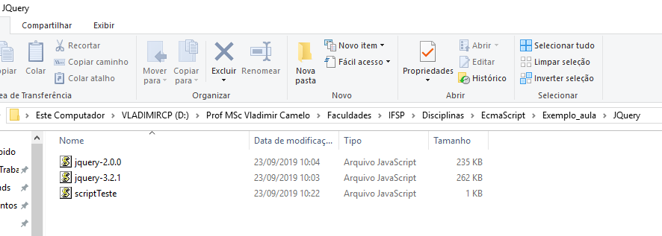
Exemplo utilizando jQuery
Exemplo de um script de teste
Crie um arquivo utilizando o bloco de notas e nomeie como scriptTeste.js no mesmo diretório onde esta a biblioteca do jQuery.
No exemplo especificado aqui segue o caminho.
vladimir.camelo@gmail.com

Slide 8
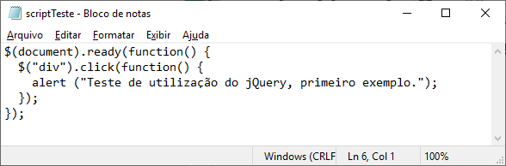
Exemplo utilizando jQuery
No arquivo scriptTeste.js adicione o seguinte código:
Salve este conteúdo do arquivo no caminho específicado.
vladimir.camelo@gmail.com

Slide 9
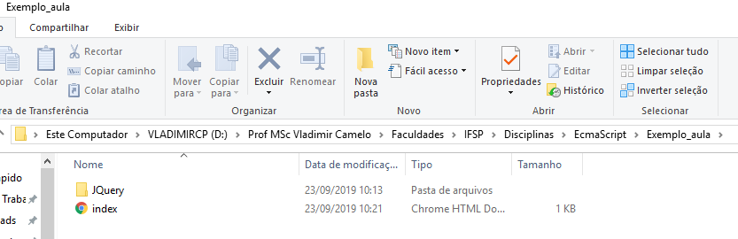
Exemplo utilizando jQuery
Crie agora um arquivo index.html como especificado no exemplo que segue a imagem:
vladimir.camelo@gmail.com

Slide 10
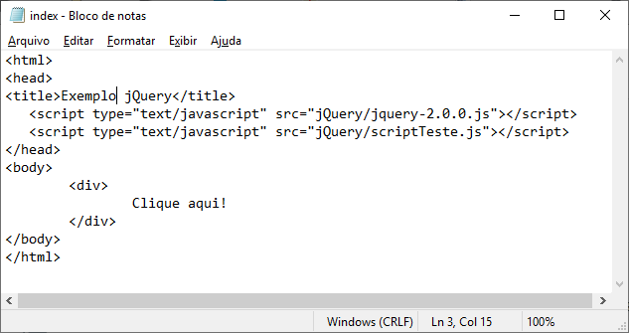
Exemplo utilizando jQuery
No arquivo index.html adicione o seguinte código conforme imagem:
vladimir.camelo@gmail.com

Slide 11
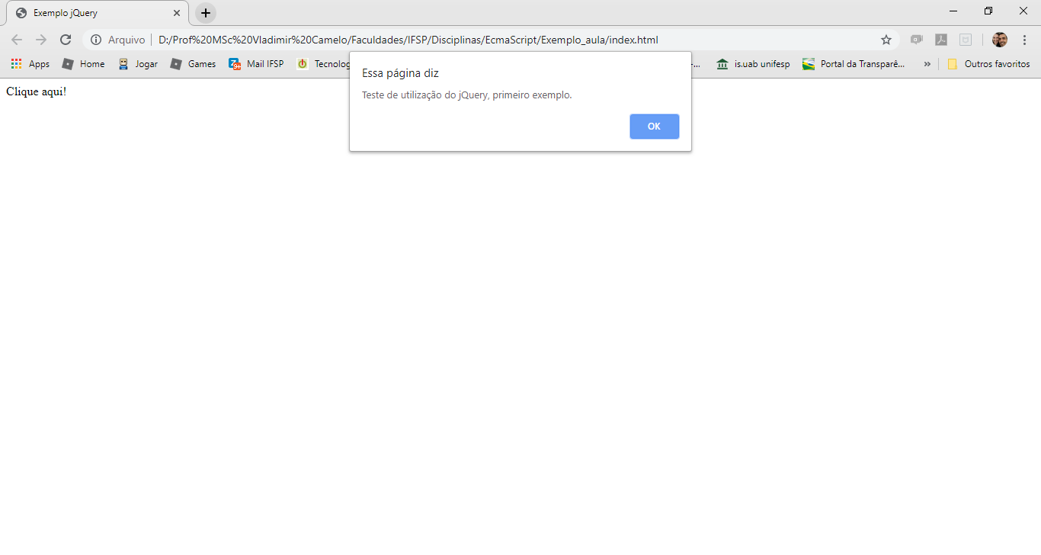
Exemplo utilizando jQuery
Como resultado teremos a seguinte tela apresentada no navegador:
vladimir.camelo@gmail.com

Slide 12
Básico do jQuery
$(document).ready()
  Pode-se manipular uma página com segurança até o documento estar "pronto" (ready).
  O jQuery detecta o estado de prontidão; o código incluído dentro de $(document).ready() somente irá rodar depois que a página estiver pronta para executar o código JavaScript.
  Há um atalho para $(document).ready() mas não é recomendado para programadores inexperientes
  $(function() {
  console.log('pronto!');
  });
vladimir.camelo@gmail.com

Slide 13
Manipulação de eventos do jQuery
A manipulação de eventos possibilita apertar um botão, o passar do mouse sobre um objeto, etc, os quais são feitos na interface com o usuário.
O propósito de qualquer evento é iniciar alguma reação com base em uma ação iniciada pelo usuário em sua interface.
vladimir.camelo@gmail.com

Slide 14
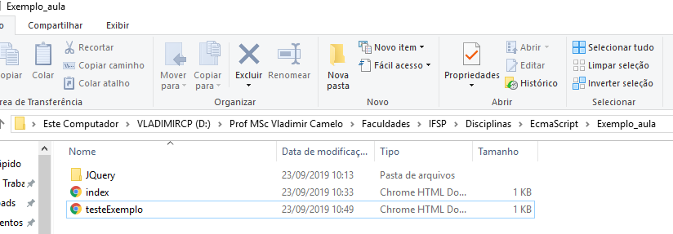
Manipulação de eventos do jQuery
Vamos criar uma página de exemplo chamada testeExemplo.html, conforme figura abaixo:
vladimir.camelo@gmail.com

Slide 15
Manipulação de eventos do jQuery
Vamos implementar o código apresentado na imagem anexada no próximo slide e depois realizar o teste com a manipulação de eventos e entender o que a página esta fazendo.
vladimir.camelo@gmail.com

Slide 16
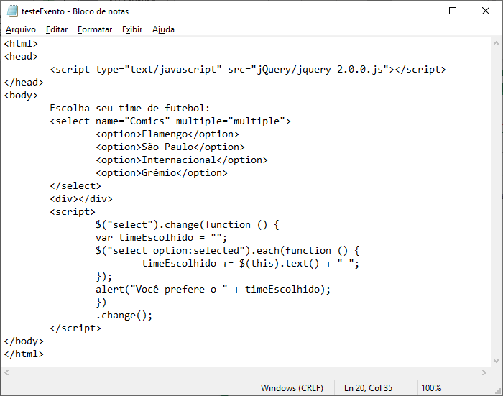
vladimir.camelo@gmail.com

Slide 17
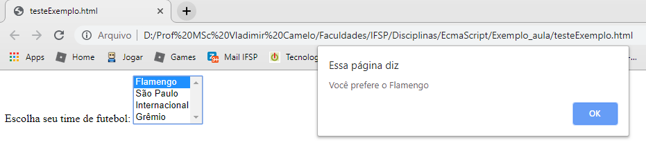
Manipulação de eventos do jQuery
Resultado da execução da página testeExemplo.html.
vladimir.camelo@gmail.com

Slide 18
Utilizando Ajax com jQuery
O AJAX (Asynchronous Javascript and XML - Javascript e XML Assíncronos) tem por objetivo carregar informações de forma assíncrona por meio de um conjunto de técnicas para programação e desenvolvimento web como Javascript e XML.
O Ajax possibilita carregar informações do servidor sem permitir que toda a página seja atualizada.
vladimir.camelo@gmail.com

Slide 19
Utilizando Ajax com jQuery
O AJAX (Asynchronous Javascript and XML - Javascript e XML Assíncronos) tem por objetivo carregar informações de forma assíncrona por meio de um conjunto de técnicas para programação e desenvolvimento web como Javascript e XML.
O Ajax possibilita carregar informações do servidor sem permitir que toda a página seja atualizada.
vladimir.camelo@gmail.com

Slide 20
Utilizando Ajax com jQuery
Para entender o conceito segue exemplo carregando dados estáticos usando o AJAX do jQuery.
O método Load() do jQuery é um dos métodos mais importantes e utilizado para carregar dados.
Para este exemplo crie um arquivo chamado ajaxExemplo.html e outro conteudoCarregado.html
vladimir.camelo@gmail.com

Slide 21
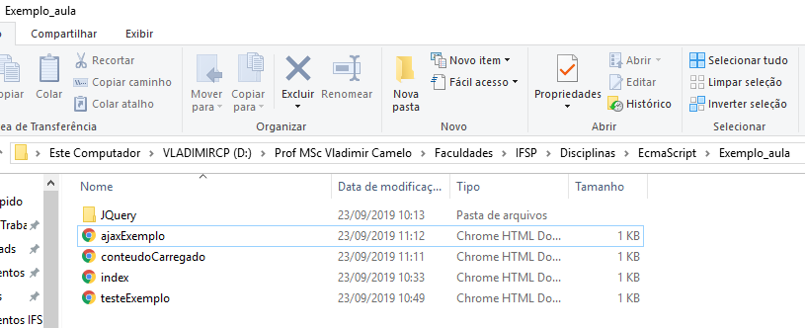
Utilizando Ajax com jQuery
vladimir.camelo@gmail.com

Slide 22
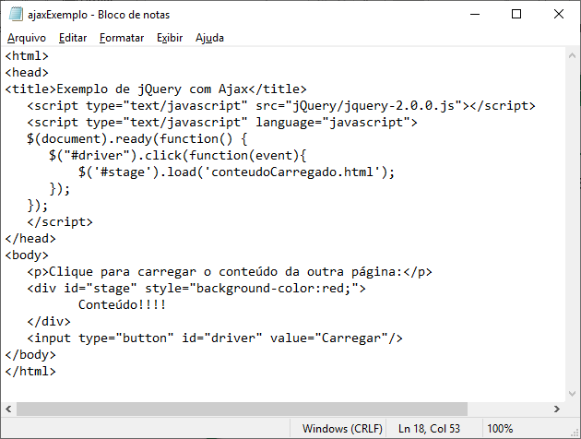
Utilizando Ajax com jQuery
Implemente o código para a página ajaxExemplo.html
vladimir.camelo@gmail.com

Slide 23
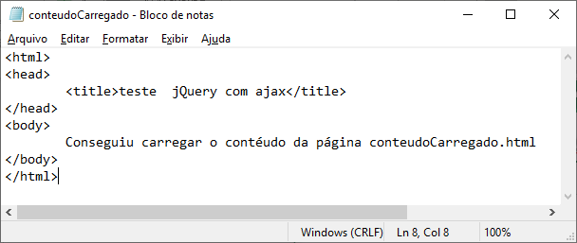
Utilizando Ajax com jQuery
Implemente o código para a página conteudoCarregado.html
vladimir.camelo@gmail.com

Slide 24
Utilizando Ajax com jQuery
AO executar a página ajaxExemplo.html, note que no Chrome a página não é suportada e não carrega o conteúdo.
Observe a imagem e a mensagem apresentada.
vladimir.camelo@gmail.com

Slide 25
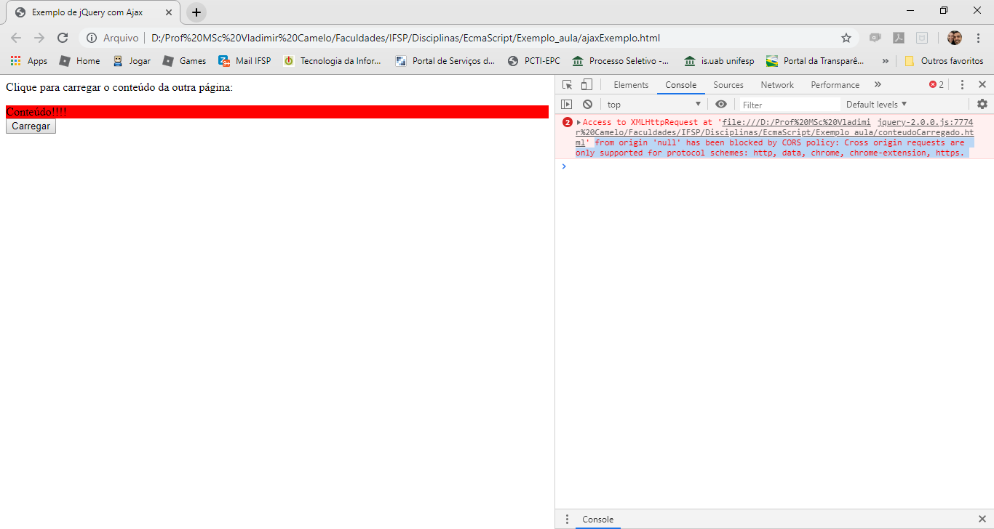
Utilizando Ajax com jQuery
vladimir.camelo@gmail.com

Slide 26
Utilizando Ajax com jQuery
Para tentar resolver o problema pode-se atualizar a biblioteca do jQuery utilizada e que seja suportada pela versão do navegador utilizada.
A versão atualizada do jQuery é a jQuery 3.4.1 disponível no site: https://jquery.com/download/
Pode estar dando conflito também por que tenta carregar local e não de um servidor web.
vladimir.camelo@gmail.com

Slide 27
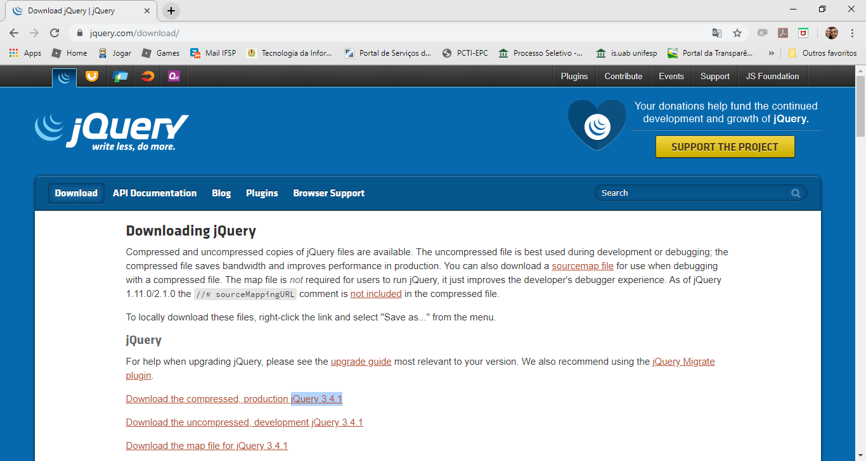
Utilizando Ajax com jQuery
vladimir.camelo@gmail.com

Slide 28
Utilizando Ajax com jQuery
Ao executar a mesma página ajaxExemplo.html, no navegador Microsoft Edge a página é suportada normalmente.
Observe a imagem e a mensagem apresentada.
vladimir.camelo@gmail.com

Slide 29
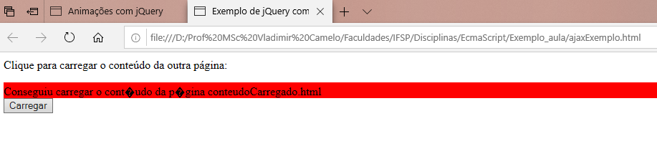
Utilizando Ajax com jQuery
vladimir.camelo@gmail.com

Slide 30
jQuery e JSON
Neste exemplo vamos carregar o conteúdo de um arquivo JSON em uma página html utilizando o jQuery.
Para isto vamos criar um arquivo chamado carregarJson.html no diretório conforme especificado na figura abaixo:
vladimir.camelo@gmail.com

Slide 31
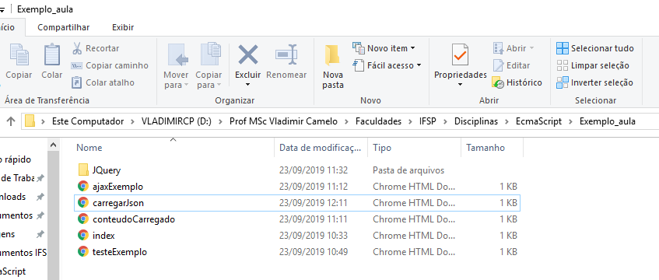
jQuery e JSON
vladimir.camelo@gmail.com

Slide 32
jQuery e JSON
O Código da página carregarJson.html é apresentado a seguir:
vladimir.camelo@gmail.com

Slide 33
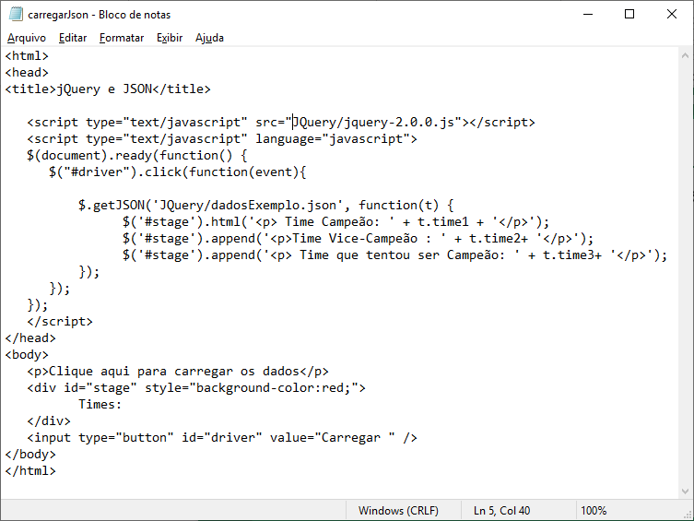
vladimir.camelo@gmail.com

Slide 34
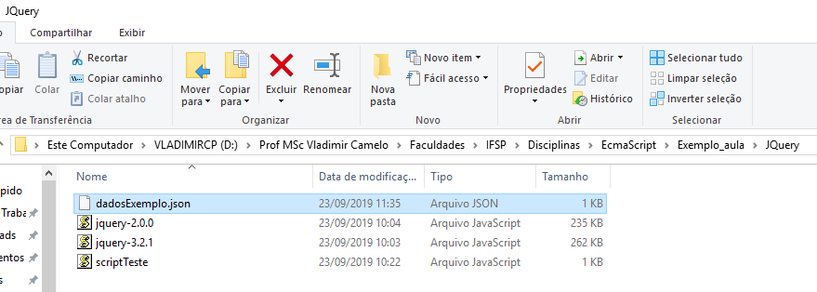
jQuery e JSON
Crie agora um arquivo JSON denominado dadosExemplo.json no diretório conforme especificado na figura abaixo:
vladimir.camelo@gmail.com

Slide 35
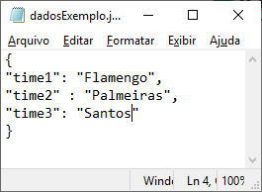
jQuery e JSON
O Código do arquivo dadosExemplo.json é apresentado a seguir:
vladimir.camelo@gmail.com

Slide 36
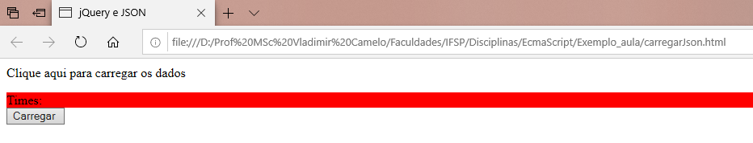
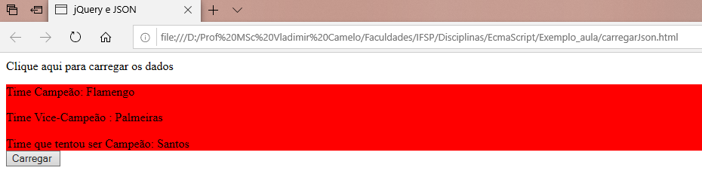
jQuery e JSON
Segue a execução da página:
vladimir.camelo@gmail.com

Slide 37
Exercício de fixação
Com base nos exemplos apresentados em aula implemente uma página que possibilite carregar o conteúdo de uma arquivo (JSON) em uma página html.
Este conteúdo deverá ser uma lista de compras de supermercado (produtos e preços) devidamente formatados.
Pode ser utilizado recursos adicionais caso julguem necessário.
vladimir.camelo@gmail.com

Slide 38
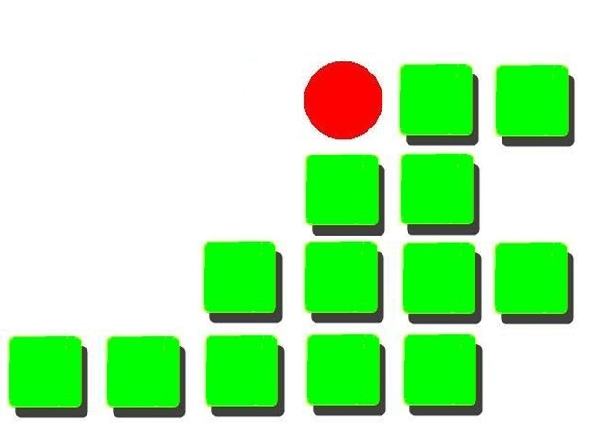


Obrigado!
Perguntas?
vladimir.camelo@gmail.com

Slide 39
Instituto Federal de São Paulo (IFSP)
Campus: São Paulo
Framework - JQuery
Professor: Vladimir Camelo, MSc.
São Paulo, 2019
vladimir.camelo@gmail.com

